Slide 2
一 进位加法和退位减法
第4课时 8、7加几

Slide 3
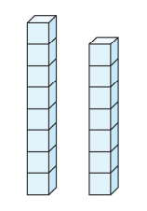

Slide 6
